Slide 1
Narrating other people’s actions [2/2]
Present tense - strong verbs
The third person singular (er/sie) and plural (sie)
German
Frau Conboy

Slide 2
Vowels
German vowels can be short or long.
Vowels are short when followed by more than one consonant, e.g., Mann, Gast.
Vowels are long when:
there is a double vowel, e.g. Paar,
or when followed by the letter ‘h’, e.g., fahren,
or by a single consonant, e.g., sagen.
NB: German final ‘e’is not silent, but very short, e.g. danke, Klasse.

Slide 3
lassen | to leave, leaving
nehmen | to take, taking
halten | to stop, stopping
dann | then
später | later
deshalb | for that reason
schließlich | in the end, finally
danach | after it, afterwards
zuerst | first
zuletzt | lastly

Slide 4
Strong verbs: I, you, he/she/it
For strong verbs, you change the vowel for the du and er/sie/es forms:
schlafen
to sleep/sleeping
ich schlafe
I sleep/am sleeping
du schläfst
you sleep/are sleeping
er/sie schläft
he/she sleeps/is sleeping

Slide 5
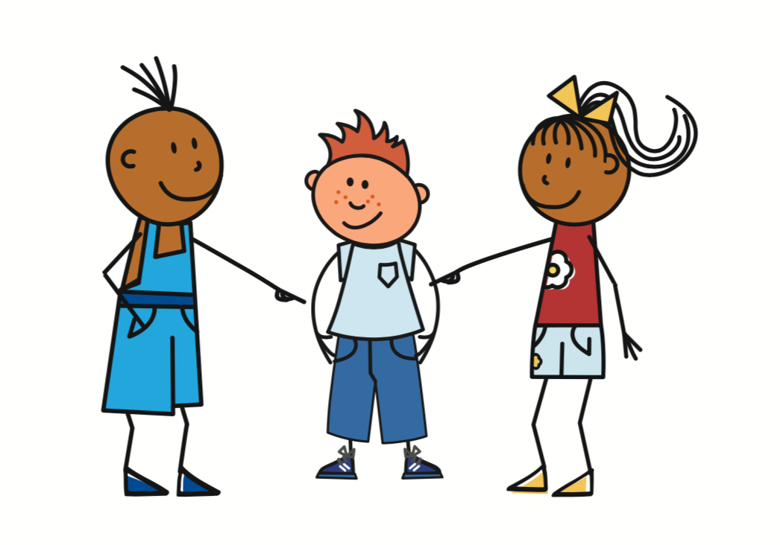
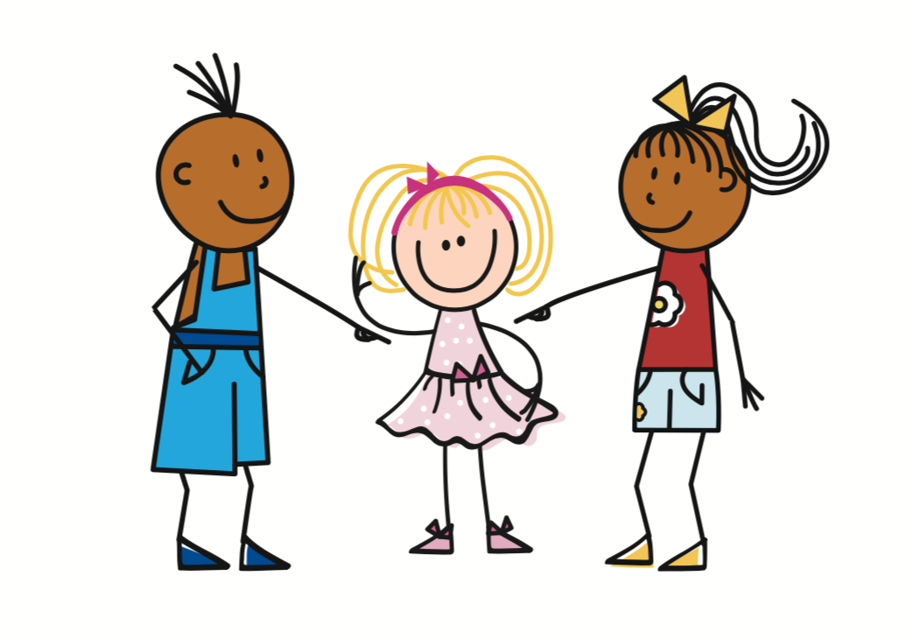
nehmen
[to take / taking]
nimmt
[he/she takes / is taking]
Er nimmt den Bus.
[He is taking the bus.]

Slide 6
lassen
[to leave / leaving]
lässt
[he/she leaves / is leaving]
Er lässt das Handy zu Hause.
[He leaves / is leaving the mobile at home.]

Slide 7
halten
[to stop / stopping]
hält
[he/she leaves / is leaving]
Der Bus hält.
[The bus stops / is stopping.]

Slide 8
1 | N
2 | A
3 | C
4 | M
5 | E
6 | H
7 | B
8 | J
9 | O
10 | K
11 | L
12 | D
13 | F
14 | G
15 | I
A Er liest ein Buch. | B Sie fährt Rad. | C Sie hilft im Garten. | D Er nimmt den Bus. | E Sie schläft im Bett.
F Er vergisst das Geld. | G Sie gibt ein Geschenk. | H Er hilft Oma. | I Er lässt das Handy zu Hause. | J Er läuft nach Hause.
K Sie liest die Zeitung. | L Sie nimmt ein Taxi. | M Er spielt Schlagzeug. | N Sie spielt Gitarre. | O Er spricht Englisch.

Slide 9
Es ist Montag. Zuerst essen Lara und Jan Toast mit Butter und Jan trinkt eine Tasse Tee. Dann gehen sie in die Schule. In der Schule lernen sie Mathe, Englisch, Kunst und Naturwissenschaft. Danach fährt Jan mit dem Bus nach Hause. Lara spielt Gitarre in der Band. Später am Nachmittag machen Jan und Lara zusammen Hausaufgaben und sie hören Musik. Am Abend sehen sie einen Film. Schließlich nimmt Lara den Bus und fährt nach Hause. Um 22 Uhr schläft Jan. Lara kann nicht schlafen, deshalb liest sie ein Buch.
 | er | sie | sie
… eating toast
… drinking tea
… going to school
… learn maths...
… going home by bus
… playing the guitar
… doing homework
… listening to music
… watching a film
… taking the bus home
… sleeping at 10pm
… reading a book

Slide 10
Answers
Er läuft nach Hause.
Sie fährt das Auto.
Er vergisst das Handy.
Sie nimmt den Bus.
Er trägt ein T-Shirt.
Sie schläft im Garten.
Sie laufen im Park.
Sie fahren Rad.
Sie vergessen das Geld.
Sie nehmen das Taxi.
Sie tragen eine Jacke.
Sie schlafen im Bett.
laufen fahren vergessen nehmen tragen schlafen

Slide 11
Was machen Lara und Jan am Montag?
Es ist Montag. Zuerst essen Lara und Jan Toast mit Butter und Jan trinkt eine Tasse Tee. Dann gehen sie in die Schule. In der Schule lernen sie Mathe, Englisch, Kunst und Naturwissenschaft. Danach fährt Jan mit dem Bus nach Hause. Lara spielt Gitarre in der Band. Später am Nachmittag machen Jan und Lara zusammen Hausaufgaben und sie hören Musik. Am Abend sehen sie einen Film. Schließlich nimmt Lara den Bus und fährt nach Hause.
Um 22 Uhr schläft Jan. Lara kann nicht schlafen, deshalb liest sie
ein Buch.

